Slide 1

Class D Inside
(CD_INSIDE)
1조 : 조동주 변성민 이선아 유연진 강보승

Slide 2

주제
WBS
Flow Chart
목차
테이블구조
UI
Q&A

Slide 3
주제
쌍용 수강생들을 위한 커뮤니티!!!!
쌍용 수강생만의 커뮤니티 사이트 부재
다양한 정보 공유 가능
수료 후 수강생 연락망 역할
수강생 간 소통 가능

Slide 4
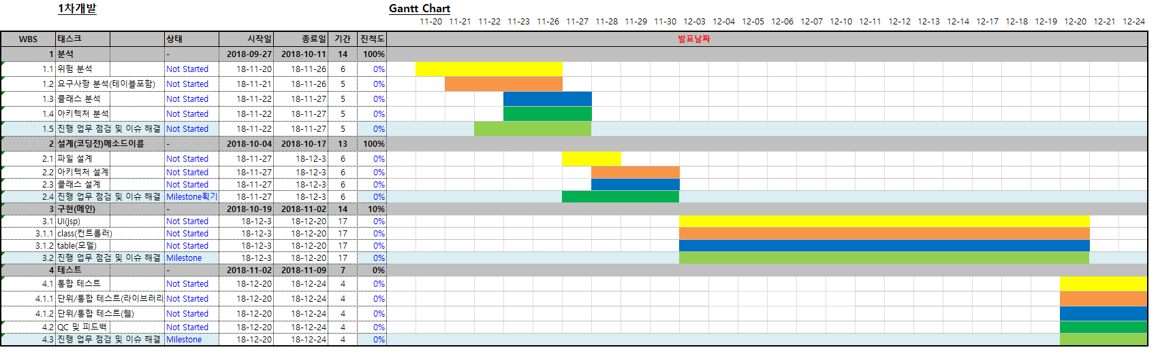
“
“
WBS

Slide 5

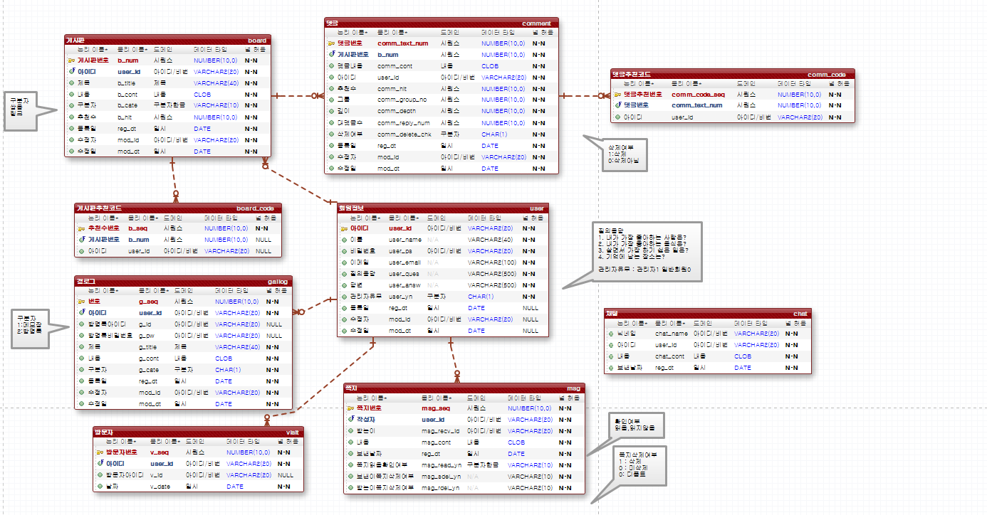
테이블 구조

Slide 6
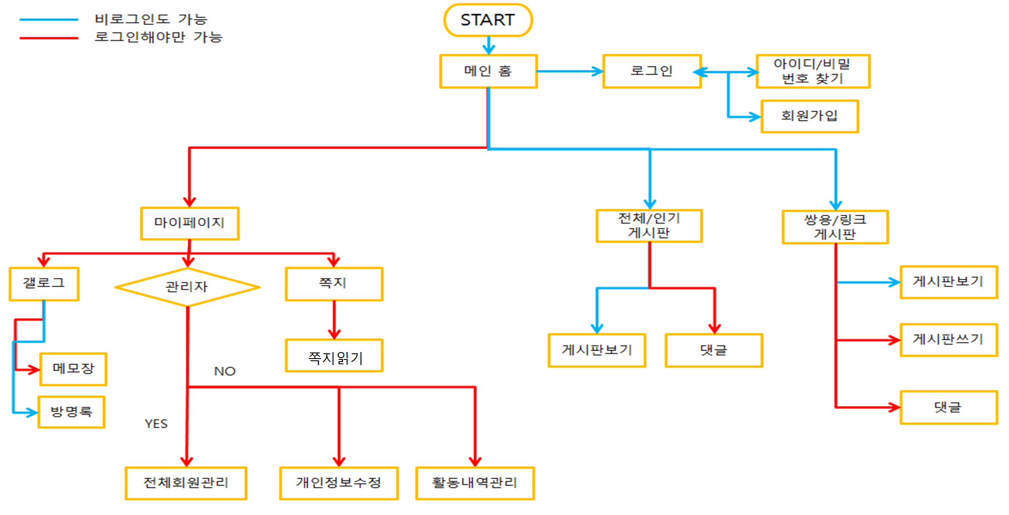
Flow Chart

Slide 7
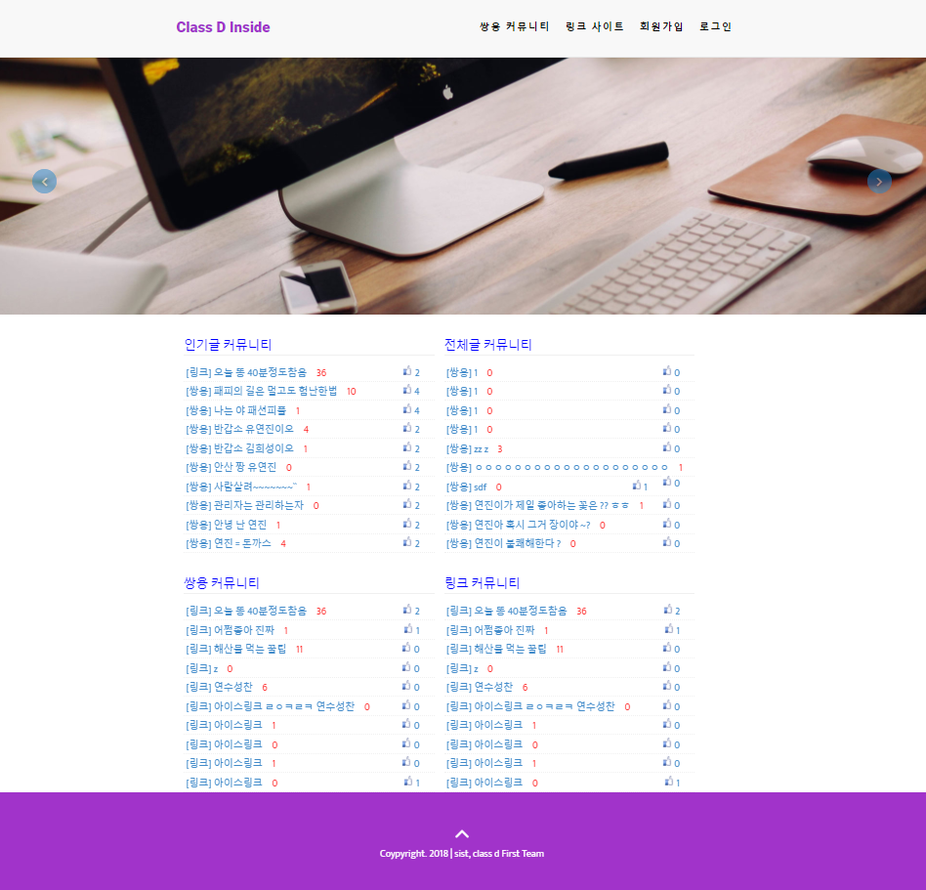
메인
인기글
-가장 최근의 게시글의 추천이 가장 높은 10개의 게시글
전체글
- 모든 게시판의 게시글
쌍용커뮤니티
- 쌍용커뮤니티 게시판의 게시글
링크사이트
- 링크사이트 게시판의 게시글
※ 게시글의 제목 클릭 시
해당 View 화면으로 이동한다.

Slide 8
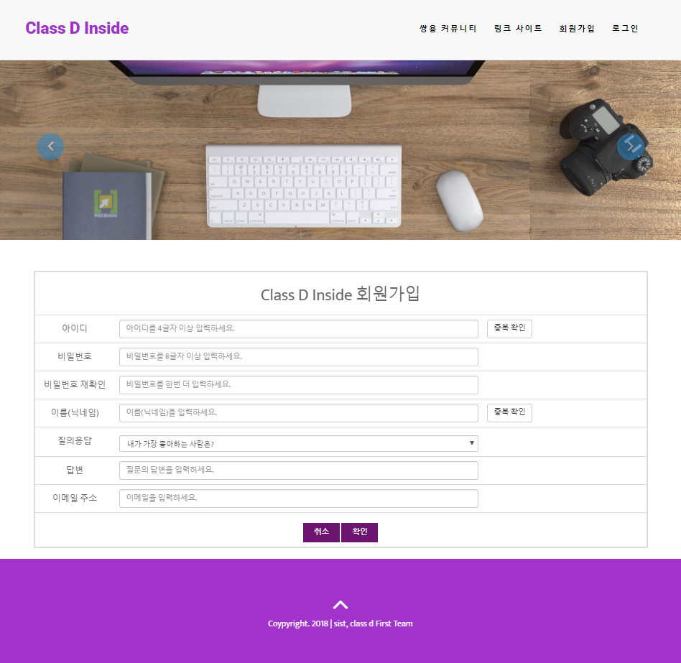
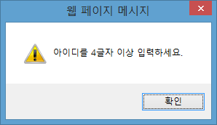
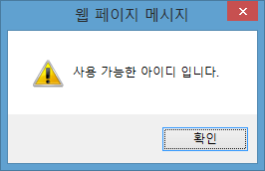
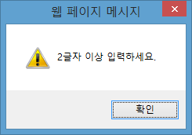

회원가입
회원가입
아이디, 닉네임 중복확인
- 아이디 4글자 이상, 닉네임 2글자 이상
- db에 저장된 값이 있는지 확인한다.

Slide 9
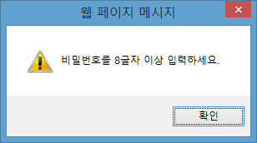


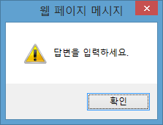
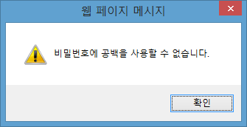

회원가입
회원가입
비밀번호 유효성 검사
- 비밀번호 공백 제한,
- 비밀번호 일치 확인,
- 비밀번호 8글자 이상
이메일 유효성 검사
- 형식에 맞는 이메일인지 확인한다.
(ex. sist1224@naver.com)
입력한 값이 모두 정확하면
확인 버튼>로그인 페이지
취소 버튼>이전 페이지

Slide 10
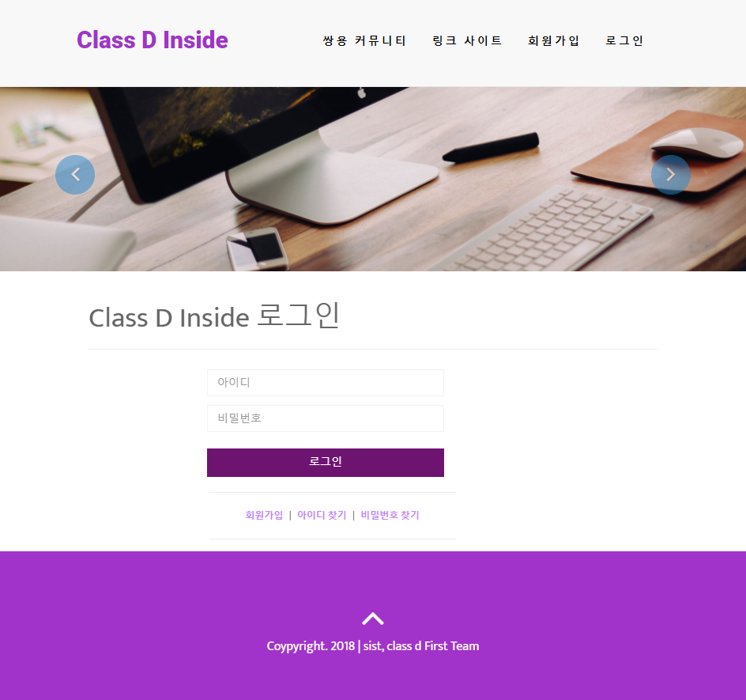
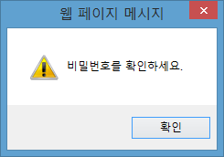
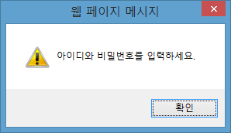
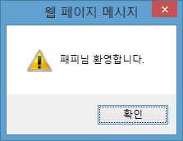
로그인
로그인
- 회원가입 시 입력한 정보 기입
입력한 값이 모두 정확하지 않으면 알림창
입력한 값이 모두 정확하면
로그인> 메인창으로 이동

Slide 11
로그인
로그인
- 회원가입>회원가입 화면으로 전환
- 아이디 찾기>아이디 찾기 화면으로 전환
- 비밀번호 찾기>비밀번호 찾기으로 화면 전환

Slide 12
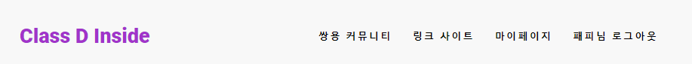
로그인
로그인 완료

Slide 13
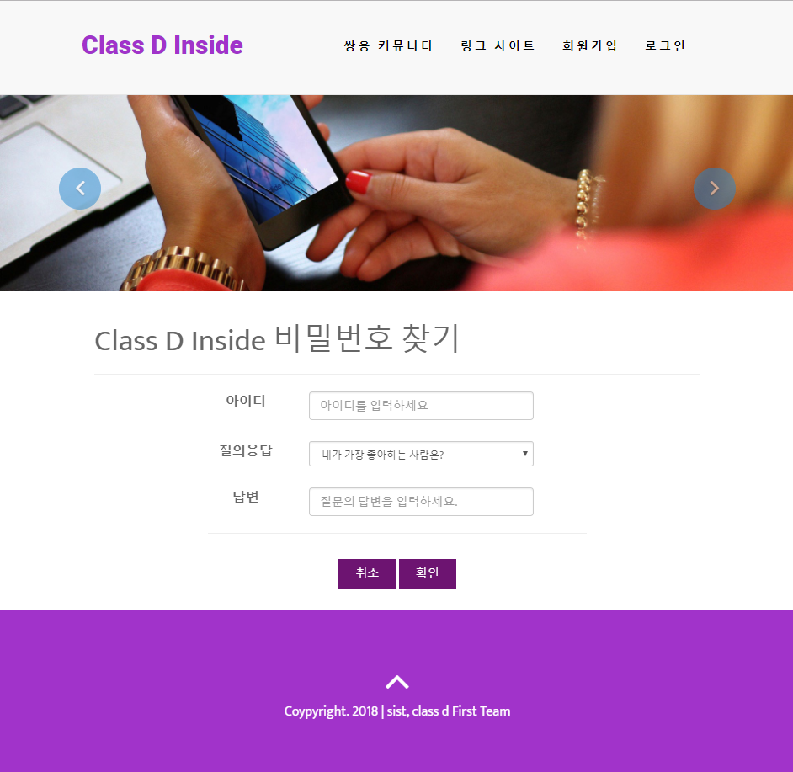

비밀번호 찾기
비밀번호 찾기
회원가입 시 입력한 정보 기입
- 아이디 입력
- 질의응답 유형 선택
- 답변 작성
입력한 값이 모두 정확하지 않으면 알림창
입력한 값이 모두 정확하면
확인 버튼>비밀번호 변경
취소 버튼>이전 페이지

Slide 14
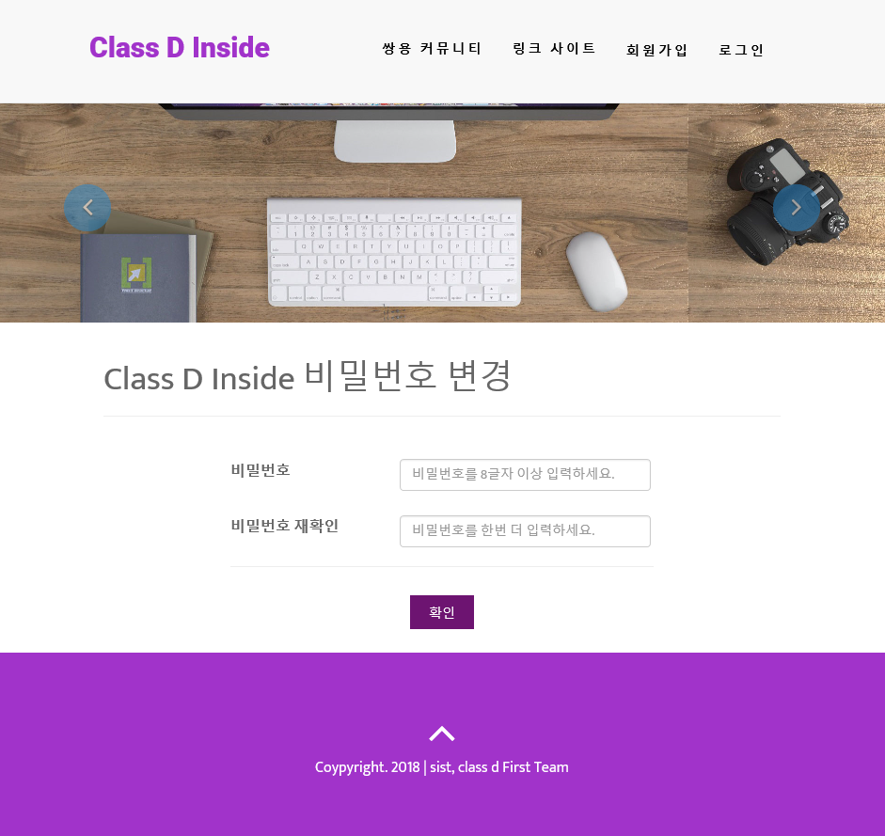
비밀번호 찾기
비밀번호 변경
비밀번호 변경
- 비밀번호 공백 제한 , 비밀번호 일치 확인, 비밀번호 8글자 이상
확인 버튼>비밀번호 변경 후
로그인 화면으로 전환

Slide 15
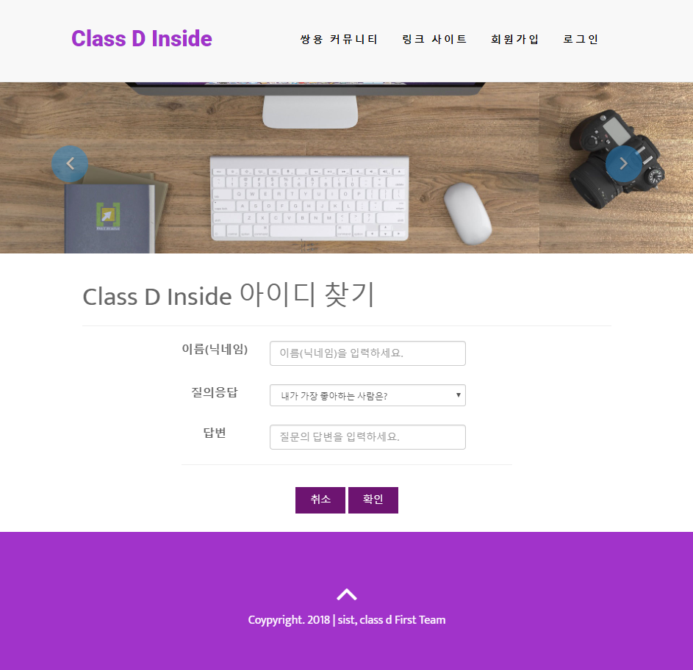
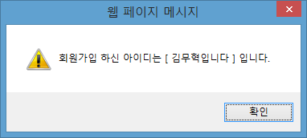
아이디 찾기
아이디 찾기
회원가입 시 입력한 정보 기입
- 이름(닉네임) 입력
- 질의응답 유형 선택
- 답변 작성
입력한 값이 모두 정확하지 않으면 알림창
입력한 값이 모두 정확하면
확인 버튼>비밀번호 변경
취소 버튼>이전 페이지

Slide 16
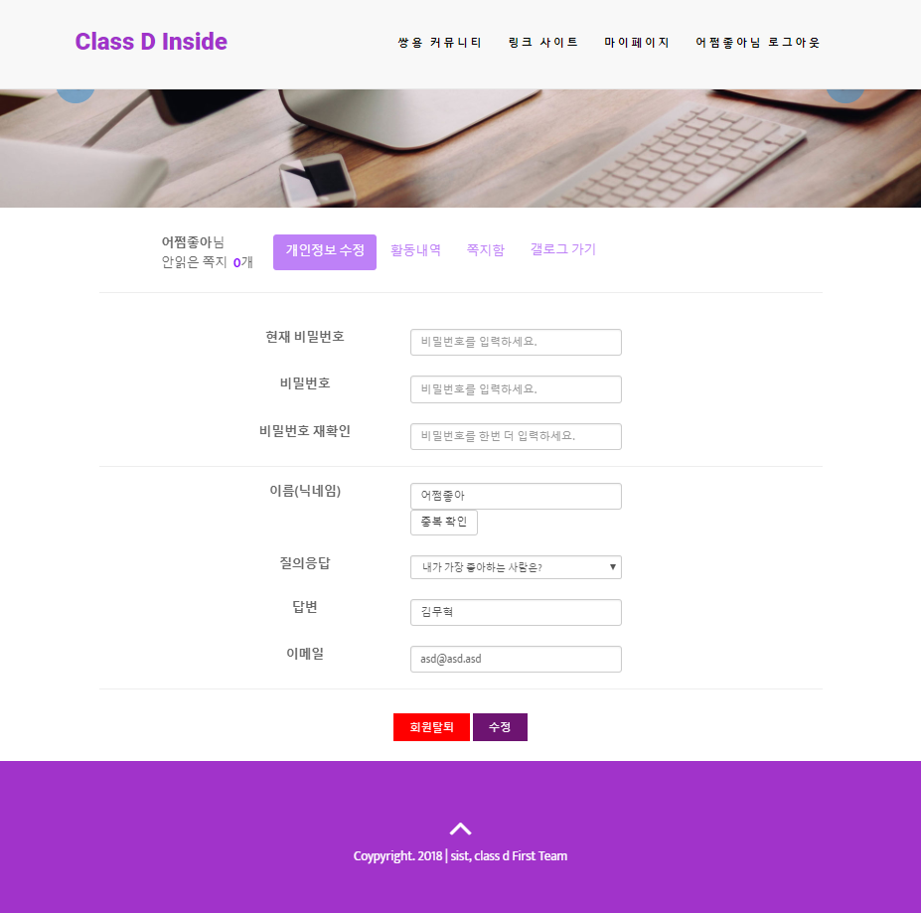
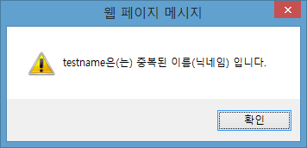
마이페이지
개인정보 수정
개인정보 수정
-개인정보 수정과 회원 탈퇴가 가능하다.
- 회원가입시 동일하게 비밀번호 유효성 검사와 닉네임 중복검사를 한다.
- 질의응답 답변, 이메일 형식에 맞춰 수정이 가능하다

Slide 17
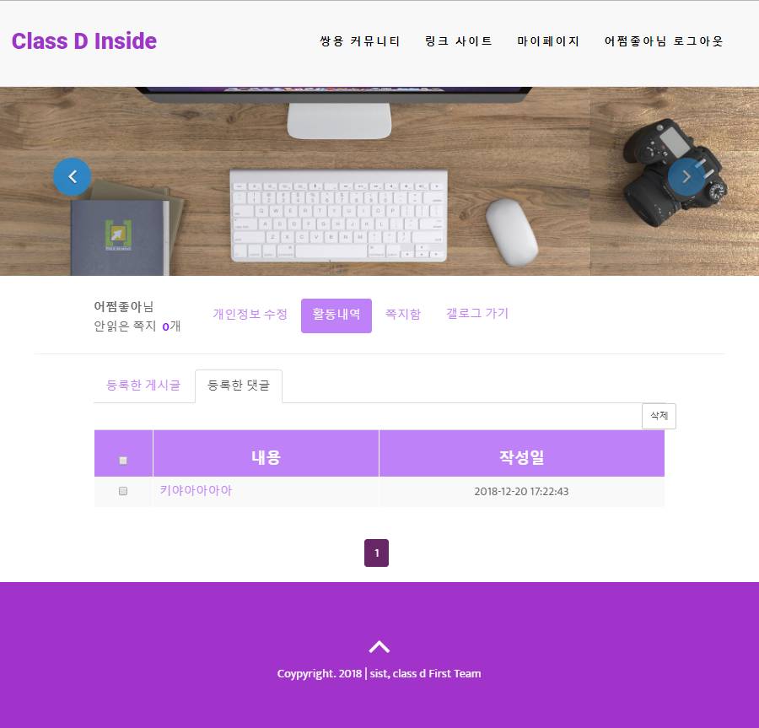
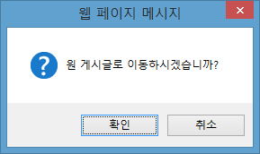
마이페이지
활동내역
등록한 댓글
- 로그인한 회원이 작성한 댓글을 보여준다.
- 체크박스를 통해 삭제를 할 수 있다.
- 제목 클릭 시 원 게시글로 이동할 수 있다.

Slide 18
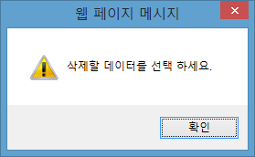
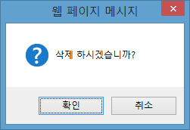
마이페이지
활동내역
삭제
- 체크박스를 통해 삭제를 할 수 있다.
- 선택한 데이터가 없는 경우 알림창

Slide 19
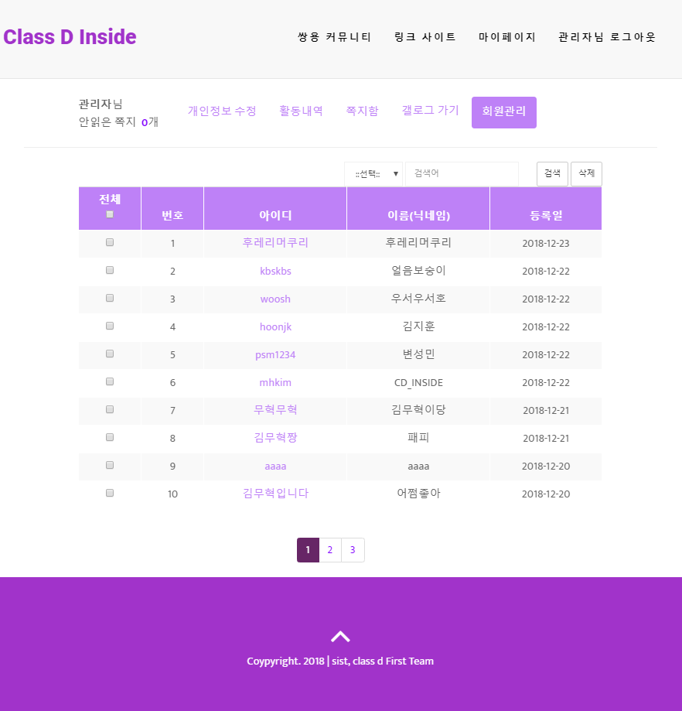
마이페이지
관리자 회원관리
등록한 댓글
- 유저 검색 셀렉트 박스의 유형을 선택하고 검색어를 입력 후 검색버튼을 누른다.

Slide 20
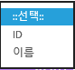
마이페이지
관리자 회원관리
등록한 댓글
- 유저 검색 셀렉트 박스의 유형을 선택하고 검색어를 입력 후 검색버튼을 누른다.

Slide 21
마이페이지
관리자 회원관리
삭제
- 체크박스를 통해 삭제를 할 수 있다.
- 선택한 데이터가 없는 경우 알림창

Slide 22
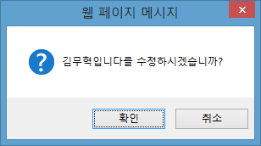
마이페이지
관리자 회원관리
일반 유저 정보 수정
- 아이디 클릭 시 유저 정보 수정 화면으로 전환

Slide 23
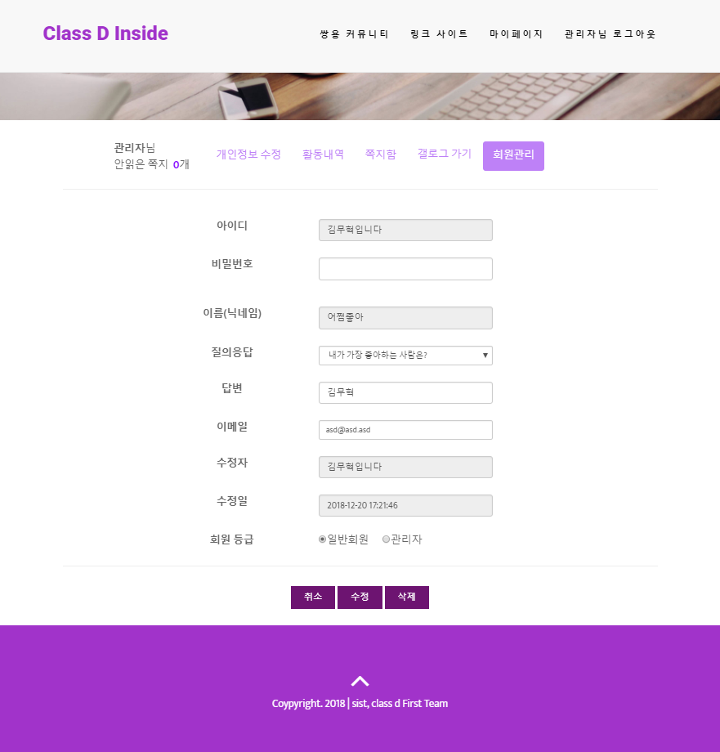
마이페이지
관리자 회원관리
회원정보 수정
회원정보 수정
- 닉네임과 아이디를 제외한 정보를 수정할 수 있다.

Slide 24
마이페이지
관리자 회원관리
회원정보 수정
삭제
- 일반 유저의 계정을 삭제할 수 있다.

Slide 25
마이페이지
관리자 회원관리
회원정보 수정
취소
- 회원 관리 목록으로 이동한다.

Slide 26
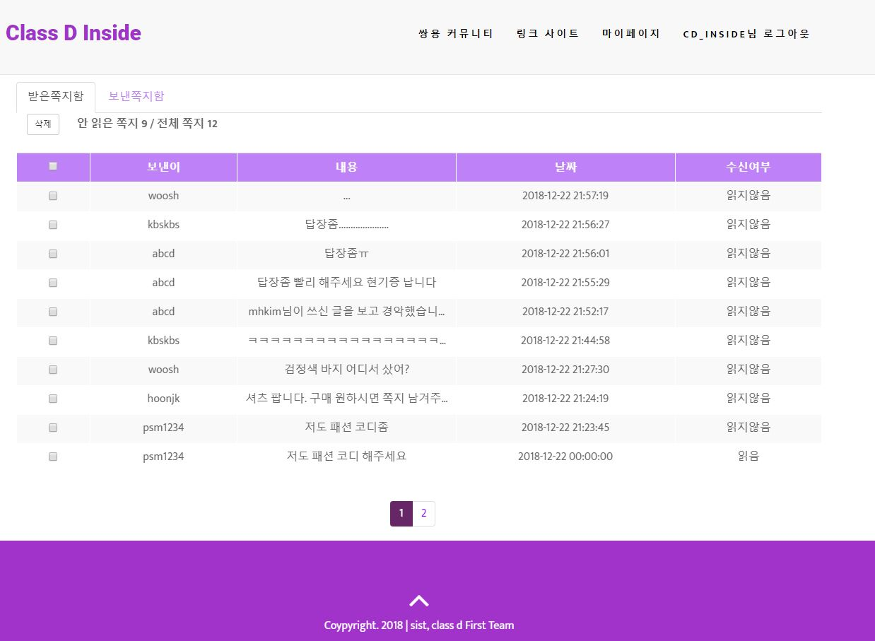
마이페이지
쪽지 함
쪽지 공통
10개씩 페이징 처리
내용을 누르면 쪽지읽기 페이지로 이동
읽지 않음 – 최신 날짜순 출력
체크박스 선택해 쪽지 삭제
보낸/받은 쪽지가 없을 경우 ‘쪽지가 없습니다.’ 메시지 출력

Slide 27
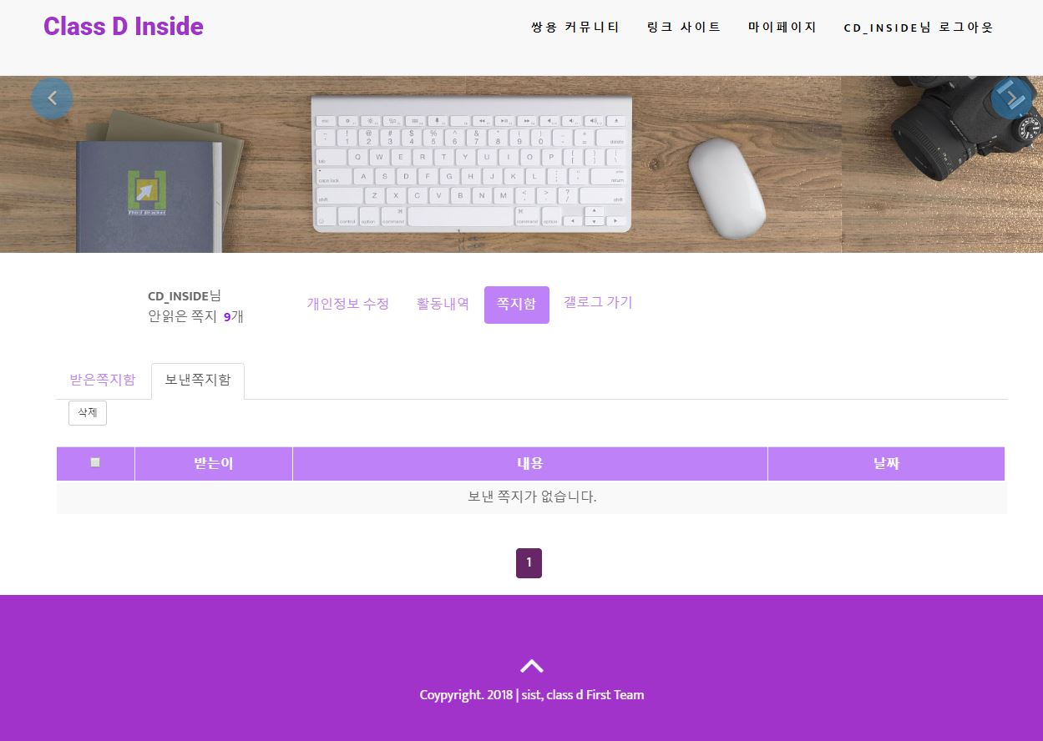
마이페이지
쪽지 함
쪽지 공통
10개씩 페이징 처리
내용을 누르면 쪽지읽기 페이지로 이동
읽지 않음 – 최신 날짜순 출력
체크박스 선택해 쪽지 삭제
보낸/받은 쪽지가 없을 경우 ‘쪽지가 없습니다.’ 메시지 출력

Slide 28
마이페이지
쪽지 함
받은 쪽지함
읽음/읽지않음 등 수신여부 알 수 있음
받은 쪽지 개수와 읽지 않은 쪽지 개수 출력
읽지않음 - 최신 날짜 순 으로 출력

Slide 29
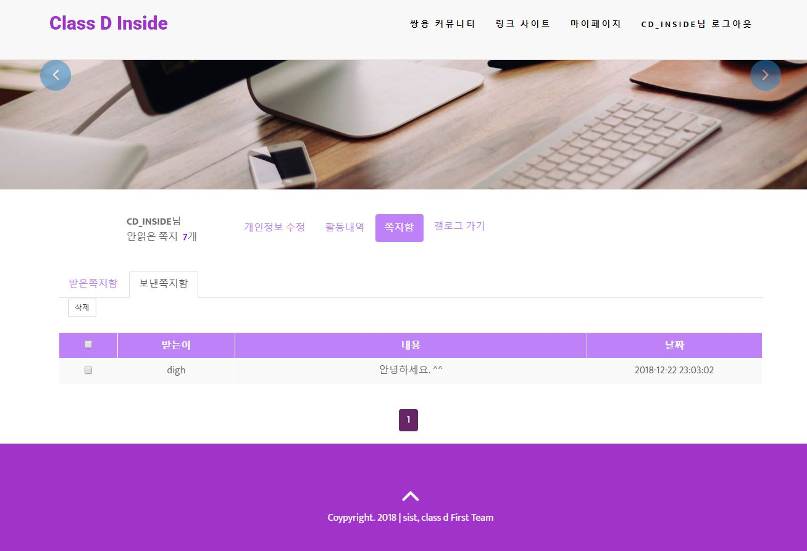
마이페이지
쪽지 함
보낸 쪽지함
보낸 쪽지 개수 카운트 되지 않음

Slide 30
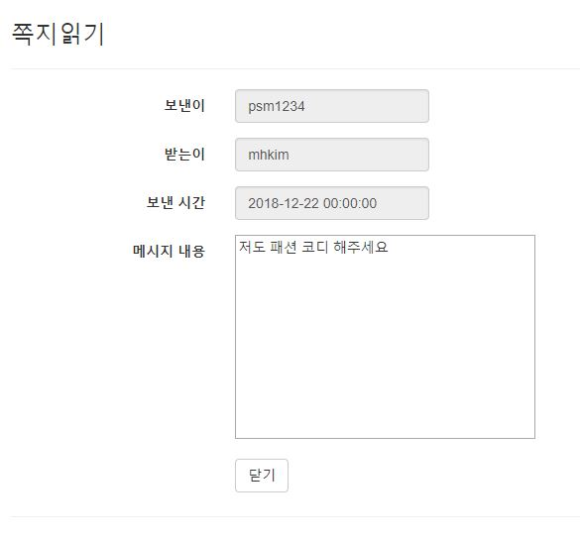
마이페이지
쪽지 함
쪽지 읽기
쪽지읽기
닫기 버튼 누르면 받은쪽지함 페이지로 이동

Slide 31
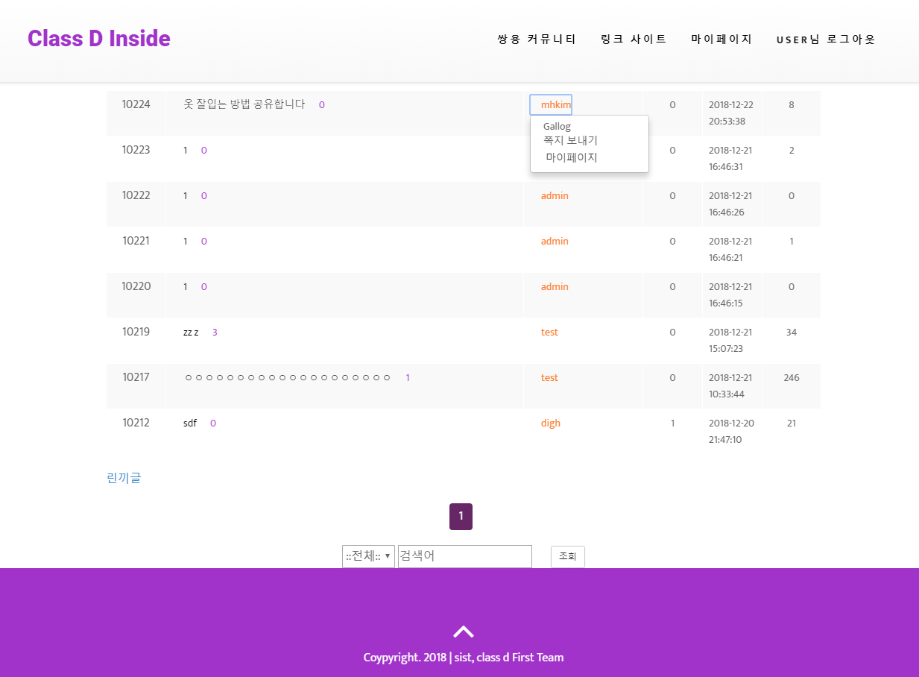
게시판
쪽지 쓰기
쪽지보내기
이용자 아이디 클릭 후 쪽지 보내기 누르면 쪽지 보내기 페이지로 이동
400byte 내로 입력 및 실시간으로 입력 byte 출력
보내기 버튼 누르면 쪽지 전송 및 보낸쪽지함으로 이동

Slide 32
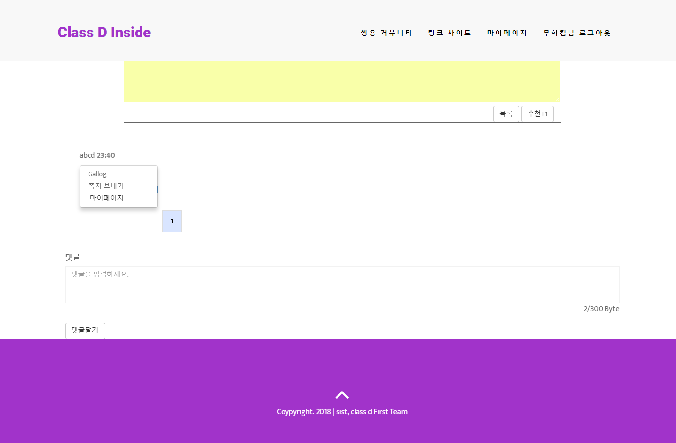
게시판
쪽지 쓰기
쪽지보내기
이용자 아이디 클릭 후 쪽지 보내기 누르면 쪽지 보내기 페이지로 이동
400byte 내로 입력 및 실시간으로 입력 byte 출력
보내기 버튼 누르면 쪽지 전송 및 보낸쪽지함으로 이동

Slide 33
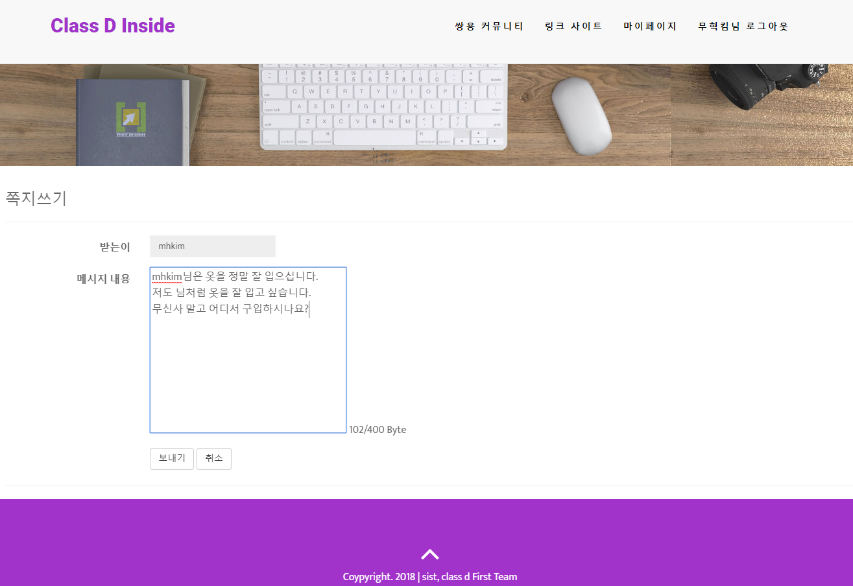
게시판
쪽지 쓰기
쪽지보내기
이용자 아이디 클릭 후 쪽지 보내기 누르면 쪽지 보내기 페이지로 이동
400byte 내로 입력 및 실시간으로 입력 byte 출력
보내기 버튼 누르면 쪽지 전송 및 보낸쪽지함으로 이동

Slide 34
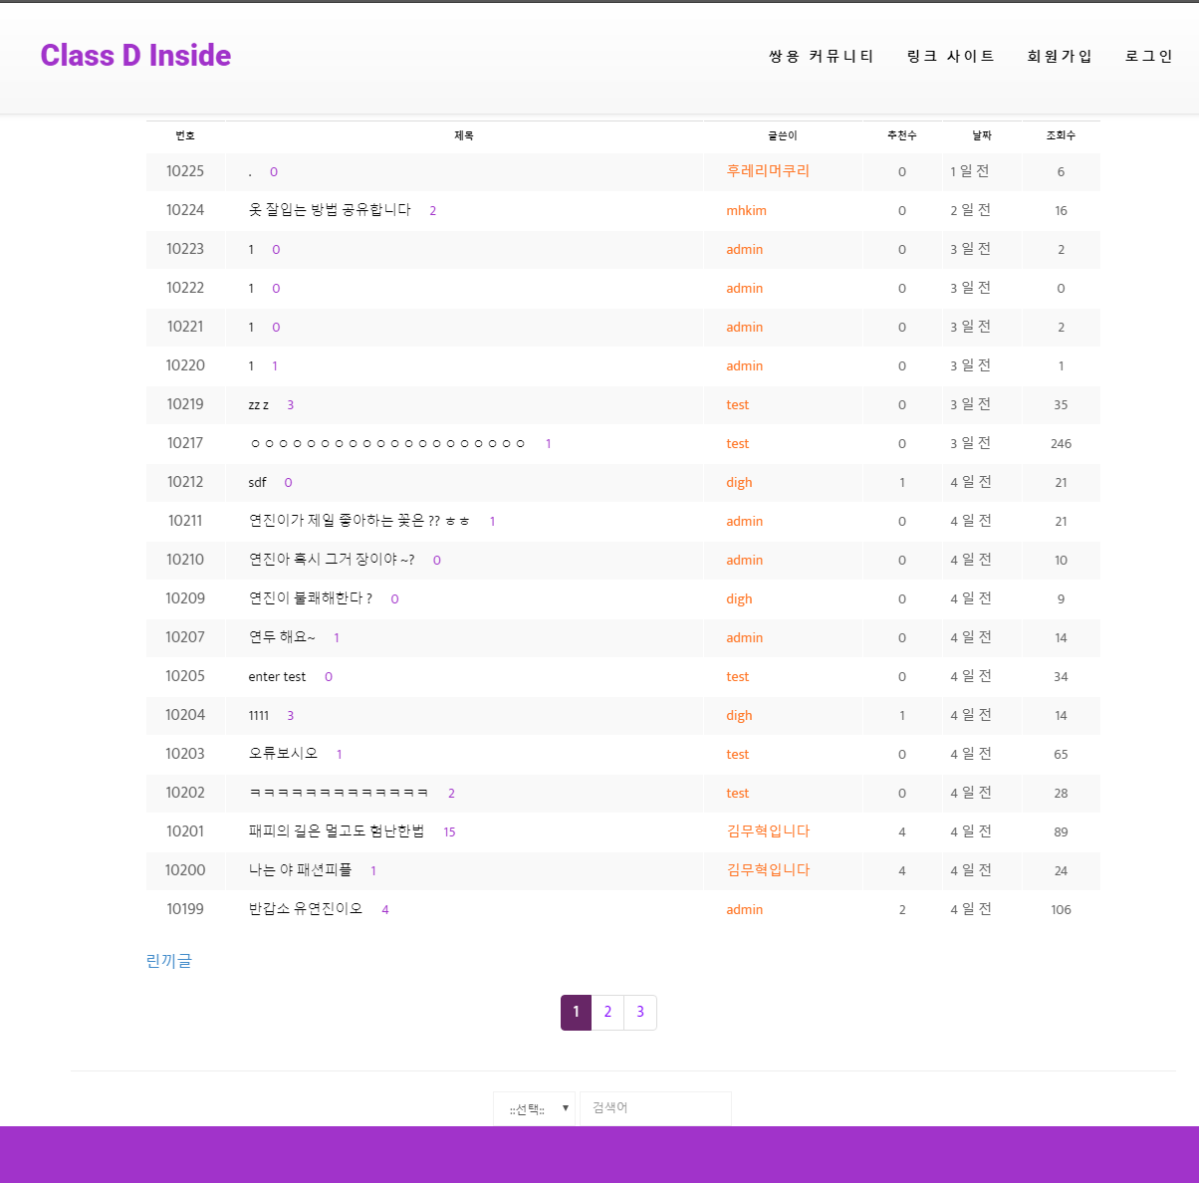
게시판
게시판 메인
- 게시판 상단
번호, 제목, 글쓴이, 추천 수, 작성일( 당일 글 게시시 시간으로 나타냄) 표시 조회수 표시
- 댓글 수 표시
해당글에 달린 댓글 수를 표시함
- 인기글 표시
린끼글 아이콘을 클릭하면 해당 인기글 페이지로 이동
- 검색 기능
글쓴이,제목,내용 별로 검색가능

Slide 35
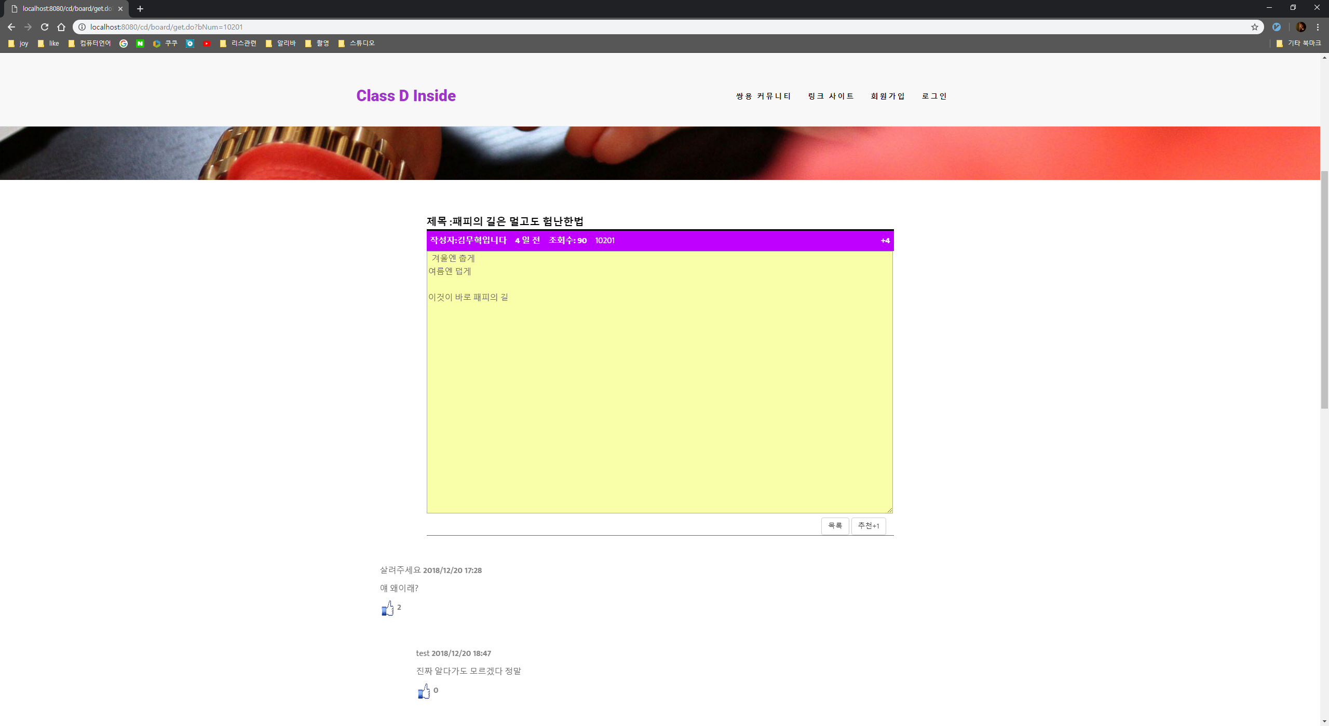
게시판
게시판 내용
- 게시글 타이틀, 아이디, 등록일, 조회수
해당글에 대한 정보를 표시
- 내용 표시
내용을 표시합니다.
- 추천 기능
해당글에 추천이 가능합니다.(중복 추천안됨)
- 댓글 표시
댓글 수와 글쓴이 댓글내용을 표시

Slide 36
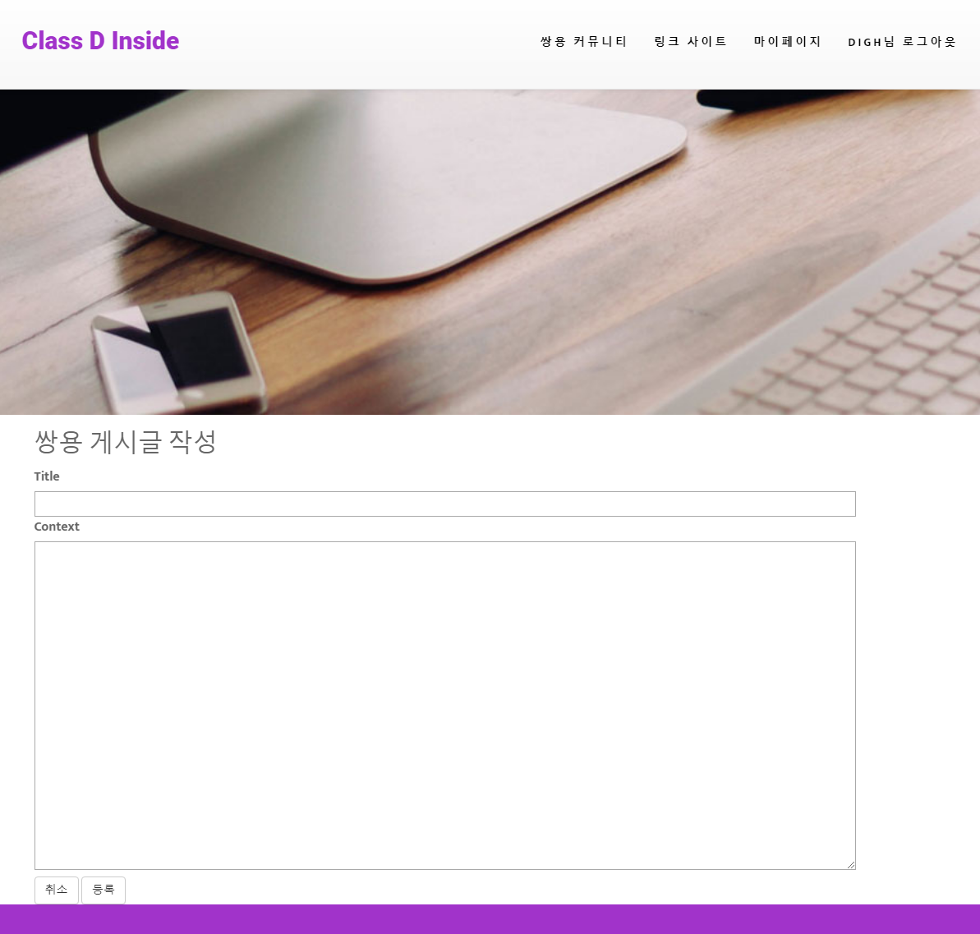
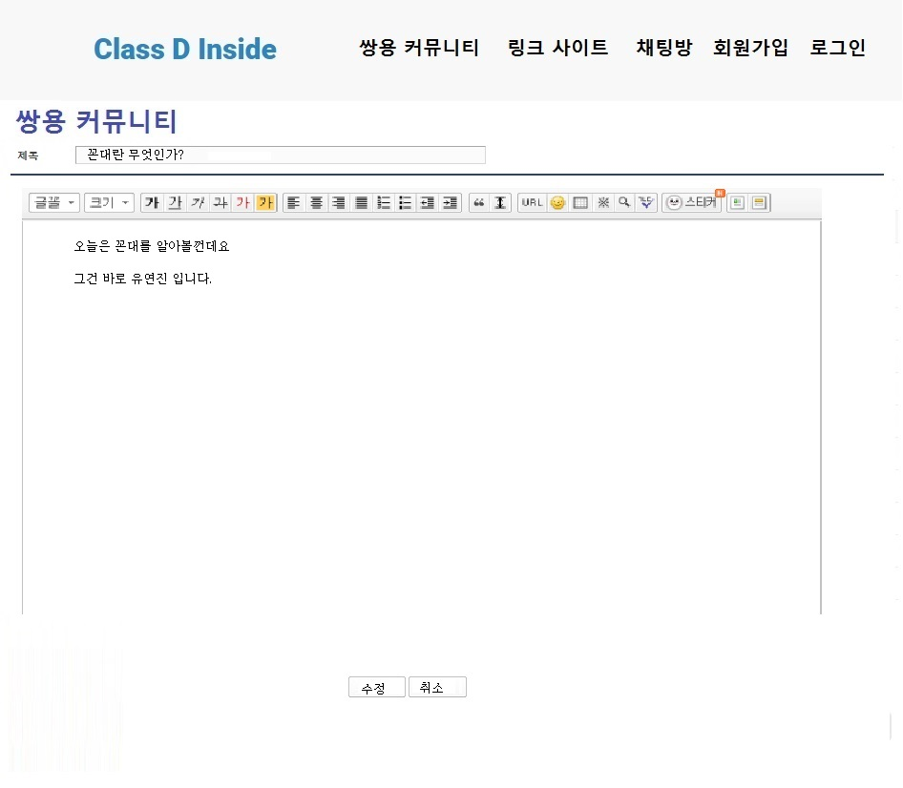
게시판
글 수정/게시글 작성
- 제목 및 내용 수정/작성
글 수정과 내용을 입력합니다.
- 등록/수정/취소 버튼 표시
작성을 완료하거나 취소를 합니다.

Slide 37
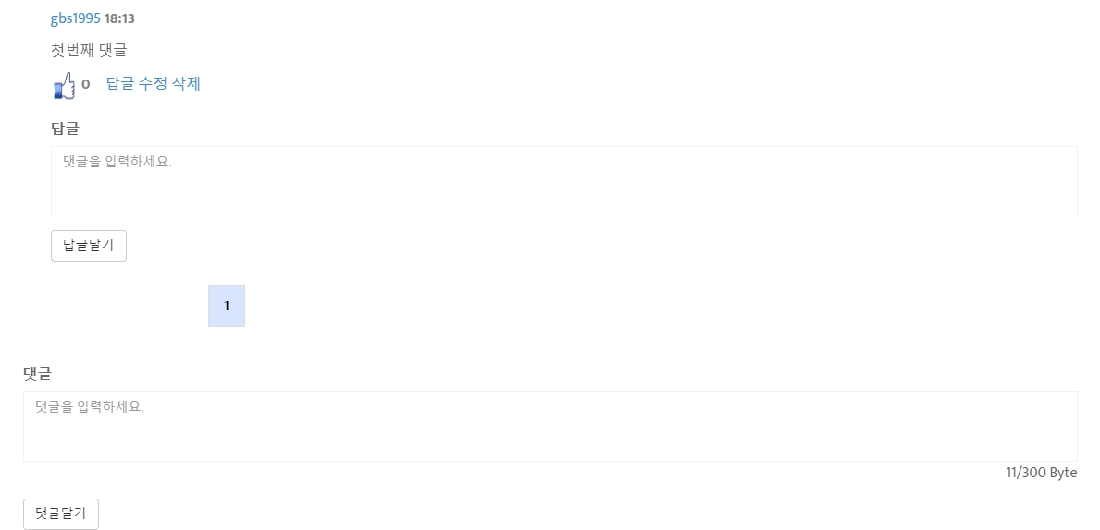
댓글
댓글달기
댓글 입력폼에 내용 입력 후 댓글달기버튼을 누르면 댓글을 달수 있다.
답글버튼
답글 버튼을 누르면 답글폼이 보여진다.
한번더 답글버튼을 클릭시 답글폼이 닫혀진다.
추천버튼
추천버튼을 누르면 추천이 된다.
각 댓글마다 아이디당 한번씩만 추천가능하다.
3
1
2
2
1
3

Slide 38
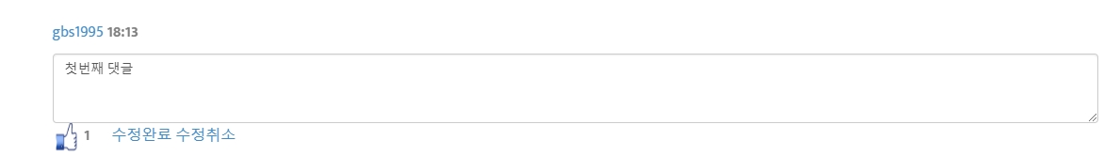
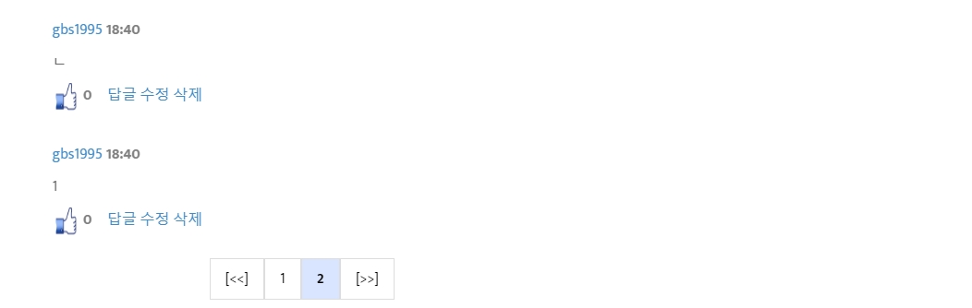
댓글
댓글수정
댓글 수정을 누르면 자기가 쓴 댓글에 대하여 댓글을 수정할수있다.
삭제버튼
삭제 버튼을 누르면 댓글이 삭제 된다.
페이징처리
페이지 번호를 누르면 그 페이지 번호에 맞는 댓글이 출력된다.
아이디클릭
아이디를 클릭하면 그 아이디의 갤로그로 이동
4
5
4
5
6
7
7
6

Slide 39
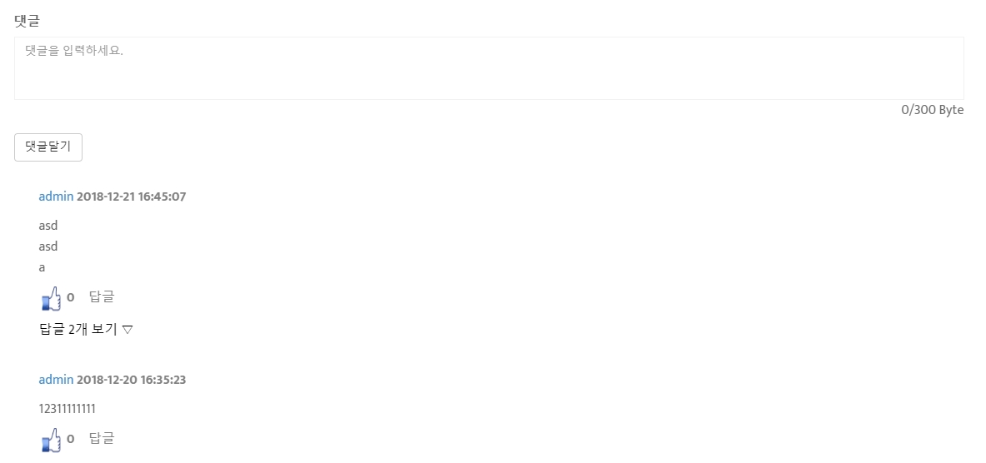
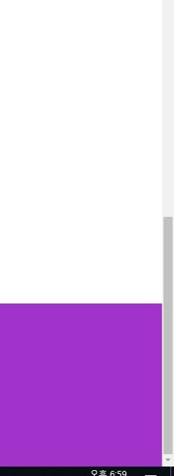
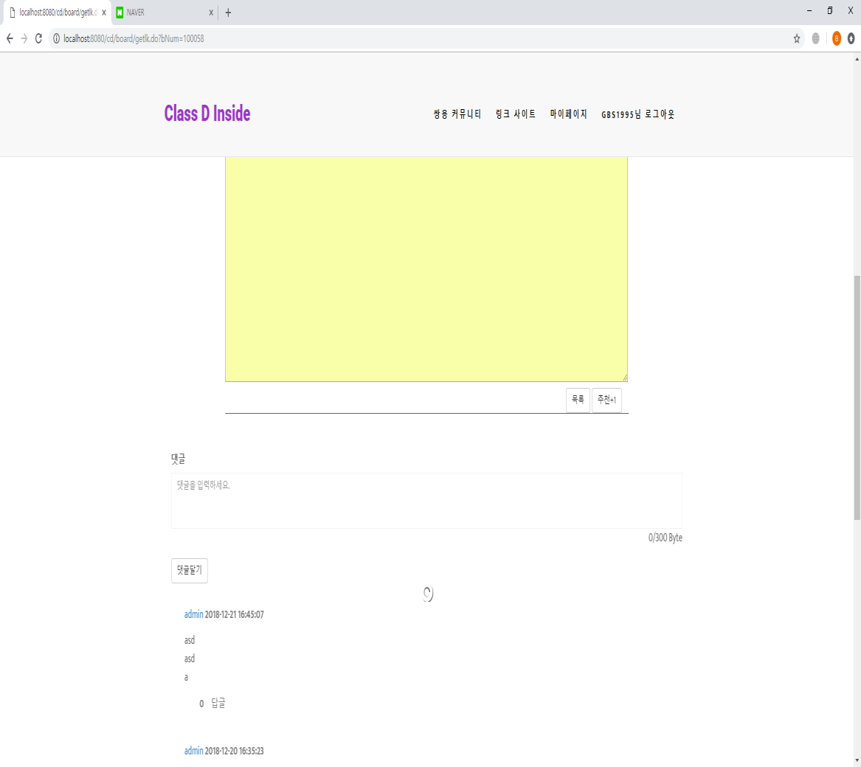
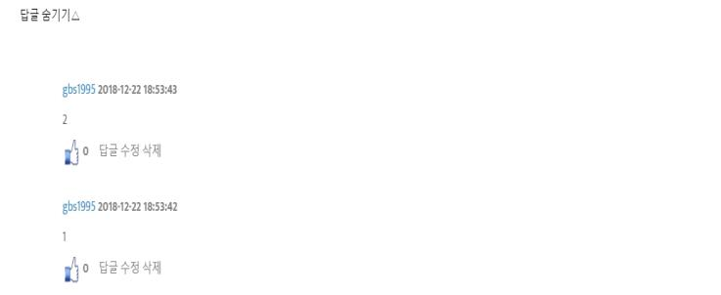
댓글
일반적인 커뮤니티 댓글 사이트의 댓글 말고
Youtube 댓글 형식으로 스크롤 페이징 개념 기술 도입
스크롤 페이징
링크게시판의 내용의 댓글은 스크롤을 내리면 출력되게 스크롤 페이징을 이용.
답글보기를 클릭하면 그 댓글의 답글을 볼수 있다.
답글 숨기기를 클릭하면 답글이 숨겨진다.
8
8
0
9
9
0
8

Slide 40
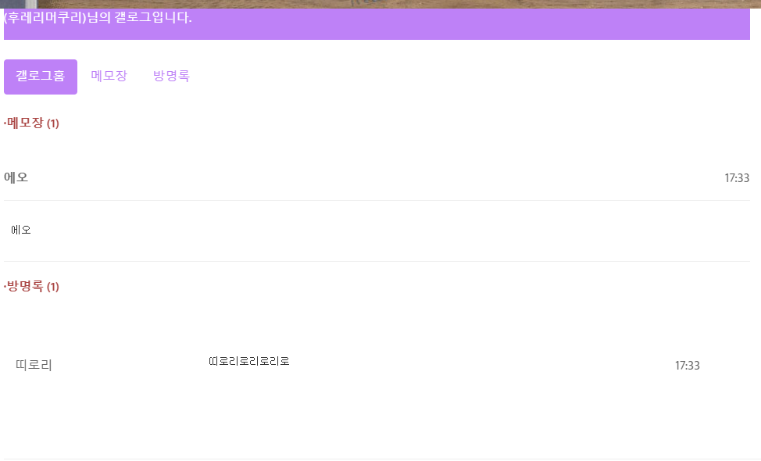
갤로그홈
갤로그홈
- 낙서장/방명록 최신글 출력
- 갤로그아이디 출력
메모장
- 메모장페이지로 이동
방명록
- 방명록페이지로 이동

Slide 41
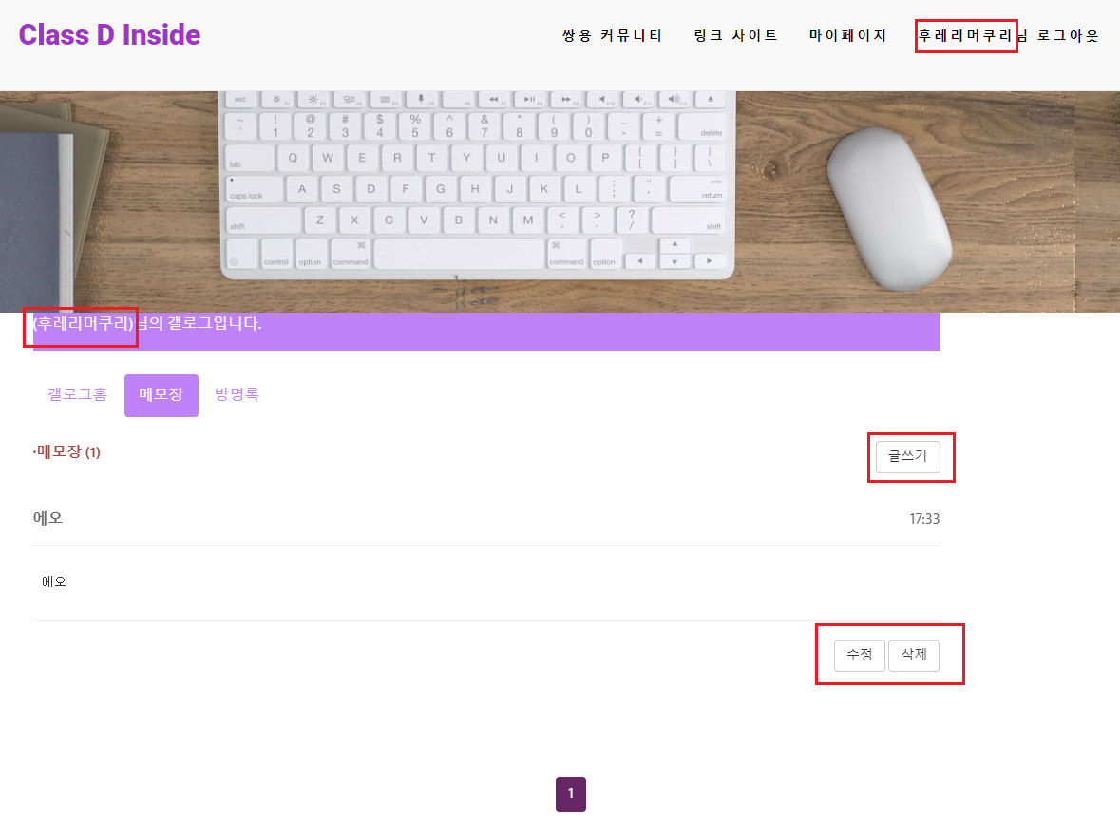
낙서장
낙서장
- 본인의 갤로그면 글쓰기,수정
가능(글쓰기 페이지로 이동)
- 삭제후 그 페이지에 글이 더이상
없으면 전 페이지로 이동

Slide 42

낙서장
낙서장
- 본인의 갤로그면 글쓰기,수정
가능(글쓰기 페이지로 이동)
- 삭제후 그 페이지에 글이 더이상
없으면 전 페이지로 이동

Slide 43

낙서장 글쓰기
메모장 글쓰기
- 글쓰기를 눌러서 넘어왔다면 처음에
빈 페이지이고, 수정을 눌러서
넘어왔으면 그 글의 내용이 같이
출력된다.
- 등록/수정 후에 버튼을 누르면
다시 메모장 페이지로 이동된다.
- 취소 버튼은 이전페이지로 이동한다.

Slide 44

낙서장 글쓰기
메모장 글쓰기
- 글쓰기를 눌러서 넘어왔다면 처음에
빈 페이지이고, 수정을 눌러서
넘어왔으면 그 글의 내용이 같이
출력된다.
- 등록/수정 후에 버튼을 누르면
다시 메모장 페이지로 이동된다.
- 취소 버튼은 이전페이지로 이동한다.

Slide 45

방명록
방명록
- 닉네임/비밀번호/내용 입력 후 등록
버튼을 누르면 방명록
등록가능(닉네임/비밀번호는
내용필수&띄어쓰기 불가능, 내용은
내용만필수)

Slide 46

방명록
방명록
- 본인의 갤로그면 방명록 바로 삭제가능

Slide 47

방명록
방명록
- 비로그인/다른사람의 갤로그면 해당
방명록 등록시 입력했던 비밀번호를
입력하고 일치해야만 삭제 가능
- 삭제후 그 페이지에 글이 더이상
없으면 전 페이지로 이동

Slide 48

Thanks!
Any questions?

